Slide 1
Категория
Химические элементы
Категория
приборы
Категория
Периодический закон
Категория
символы
Категория
Химические небылицы
10
10
10
10
10
20
20
20
20
20
30
30
30
30
30
40
40
40
40
40
50
50
50
50
50

Slide 2
Вопросы категории единицы измерения

Slide 3
Категория 1
Самый распространенный химический элемент на Земле.
10

Slide 4
Категория 1
кислород
10

Slide 5
Категория 1
Жидкий металл.
20

Slide 6
Категория 1
ртуть
20

Slide 7
Категория 1
Самый распространенный химический элемент во Вселенной.
30

Slide 8
Категория 1
водород
30

Slide 9
Категория 1
Уголь, алмаз, графит, фуллерен. Это один химический элемент. Какой?
40

Slide 10
Категория 1
углерод
40

Slide 11
Категория 1
Самый тугоплавкий металл, используется при производстве нити накаливания в лампочках.
50

Slide 12
Категория 1
вольфрам
50

Slide 13
Вопросы категории приборы

Slide 14
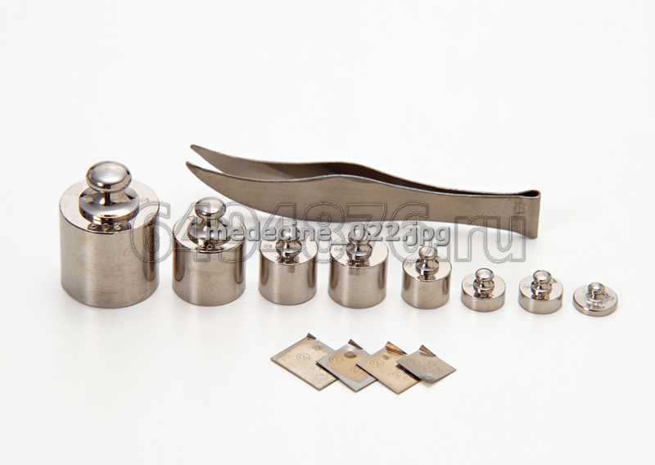
Категория 2
Назовите прибор
10

Slide 15
Категория 2
разновесы
10

Slide 16
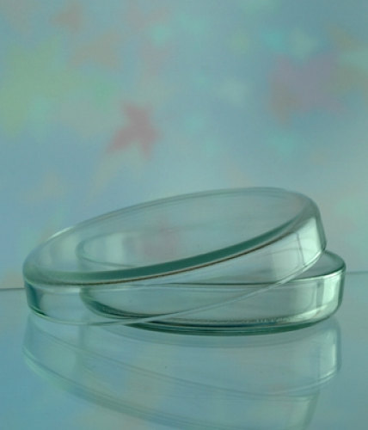
Категория 2
Назовите прибор
20

Slide 17
Категория 2
Чашка петри
20

Slide 18
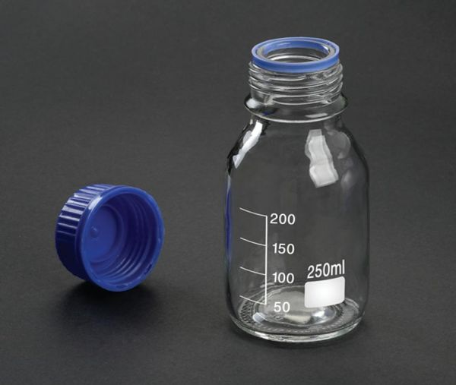
Категория 2
Назовите прибор
30

Slide 19
Категория 2
склянка
30

Slide 20
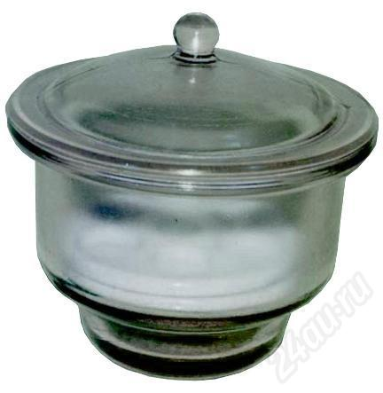
Категория 2
Назовите прибор
40

Slide 21
Категория 2
эксикатор
40

Slide 22
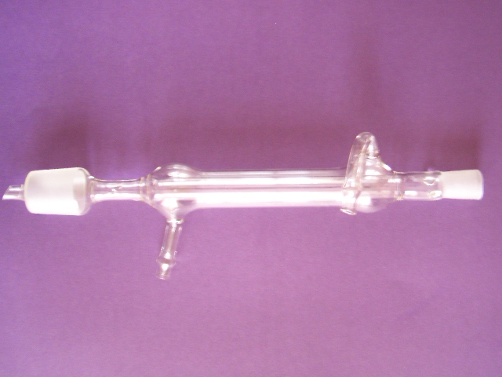
Категория 2
Назовите прибор
50

Slide 23
Категория 2
Обратный холодильник
50

Slide 24
Вопросы категории периодический закон

Slide 25
Категория 3
Горизонтальный ряд химических элементов.
10

Slide 26
Категория 3
период
10

Slide 27
Категория 3
Вертикальный ряд химических элементов
20

Slide 28
Категория 3
группа
20

Slide 29
Категория 3
Название Vll А группы химических элементов.
30

Slide 30
Категория 3
галогены
30

Slide 31
Категория 3
Что лежит в основе классификации химических элементов.
40

Slide 32
Категория 3
Атомная масса
Величина заряда ядра
40

Slide 33
Категория 3
Какие данные можно найти в ячейке с химическим элементом в таблице.
50

Slide 34
Категория 3
Номер
Знак
Название
Относительную атомную массу
Распределение электронов по слоям
50

Slide 35
Вопросы категории символы

Slide 36
Категория 4
Что за символ?
10

Slide 37
Категория 4
электрон
10

Slide 38
Категория 4
Что за символ?
20

Slide 39
Категория 4
Относительная атомная масса
20

Slide 40
Категория 4
Что за символ?
30

Slide 41
Категория 4
Ню
Количество вещества
30

Slide 42
Категория 4
Что за символ?
40

Slide 43
Категория 4
Озон, разновидность кислорода
40

Slide 44
Категория 4
Что за символ?
50

Slide 45
Категория 4
Температура абсолютного нуля
50

Slide 46
Вопросы категории химические небылицы

Slide 47
Категория 5
Что такое «белое золото»?
«Черное золото?»
10

Slide 48
Категория 5
Хлопок
нефть
10

Slide 49
Категория 5
Что делали в Америке, на Аляске во время «золотой лихорадки» когда находили золотой самородок?
20

Slide 50
Категория 5
Стреляли в воздух
20

Slide 51
Категория 5
Мел, мрамор, известняк. Одна формула и химическое название. Назовите.
30

Slide 52
Категория 5
Карбонат кальция
30

Slide 53
Категория 5
В 19 веке в России стояли лютые морозы. В сундуке на складе хранились оловянные пуговицы, но когда весной их собрались пересчитать, от оказалось, что в сундуке серый порошок. Начальника склада судили. Что произошло?
40

Slide 54
Категория 5
При низкой температуре олово из металлической разновидности переходит в порошкообразную.
Это аллотропные модификации. В средние века в Европе , где была оловяная посуда, такое явление называли « оловяная чума»
40

Slide 55
Категория 5
Что такое « царская водка»?
50

Slide 56
Категория 5
Смесь концентрированных соляной и азотной кислот
50

